Slide 1
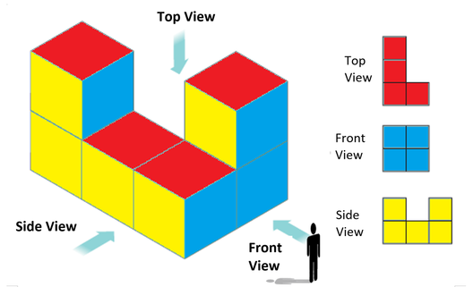
«Προσεγγίζοντας Βιωματικά τον ¨΄Άλλο¨ » (Βιωματικές Δραστηριότητες, Παιχνίδια, Σχέδια μαθημάτων για τους εκπαιδευτικούς των Τάξεων Υποδοχής ΖΕΠ / ΙΕΠ, Απρίλιος 2021) Ευθύμης Χατζηευσταθίου, Δάσκαλος –Διευθυντής 2ου ΔΣ Αγίας Βαρβάρας- Εκπαιδευτής Ενηλίκων (ΜΑ) – Επιστημονικός Συνεργάτης του ΙΕΠ για τη Δράση 4
4o Βιωματικό Εργαστήριο
«Μετακινούμαι για να αποκτήσω… Οπτικές»

Slide 2
Σκοπός Εργαστηρίου
Oι εκπαιδευόμενοι:
Να αντιληφθούν ότι η αλλαγή της θέσης και της οπτικής μας στον χώρο μπορεί να μεταβάλλει την άποψή μας για ό,τι μας «περιβάλλει».
Ομάδα – Στόχος: Γενική Τάξη & Τάξη Υποδοχής ΖΕΠ

Slide 3
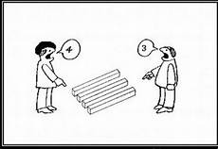
Περιγραφή Δραστηριότητας (30’) Στάδιο 1ο
Βρείτε 5 αντικείμενα, οπτικές πλάνες και τραγούδια από όλο τον πλανήτη, τα οποία να δημιουργούν ψευδαισθήσεις.
Αυτά θα τα παρουσιάσετε στους μαθητές σας.
π.χ. τραβήξτε μια φωτογραφία εστιασμένη σε ένα αντικείμενο, η οποία δεν θα αντικατοπτρίζει την πραγματική του εικόνα.

Slide 4
5 αντικείμενα ή φωτογραφίες ή οπτικές πλάνες ή τραγούδια

Slide 5
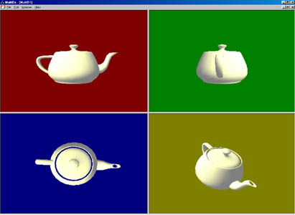
Περιγραφή Παιχνιδιού
Παρουσιάζουμε στους μαθητές τα αντικείμενα, τις οπτικές πλάνες ή τα τραγούδια. Κατόπιν ζητάμε να αλλάξουν θέση στον χώρο και επαναλαμβάνουμε την προηγούμενη διαδικασία. Τέλος, ζητάμε να καταγράψουν ομοιότητες ή διαφορές που εντόπισαν από την πρώτη θέαση ή ακρόαση.

Slide 6
Περιγραφή Δραστηριότητας Στάδιο 2ο
Βρείτε ομοιότητες και διαφορές από την πρώτη σας δραστηριότητα.

Slide 7
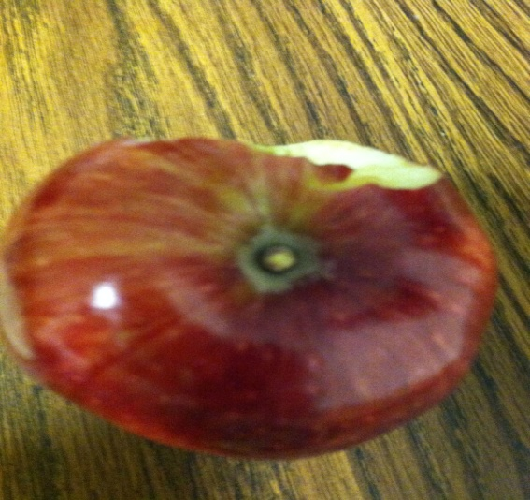
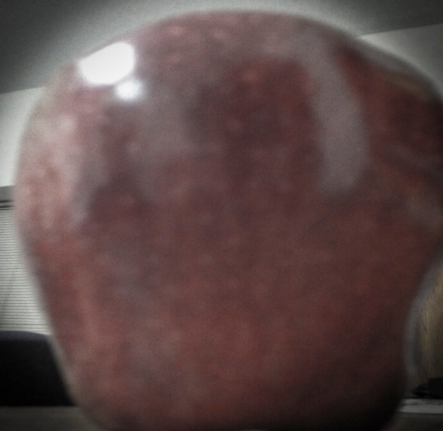
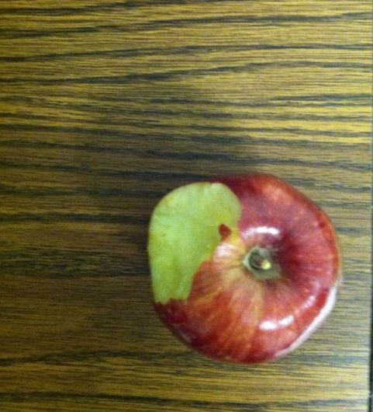
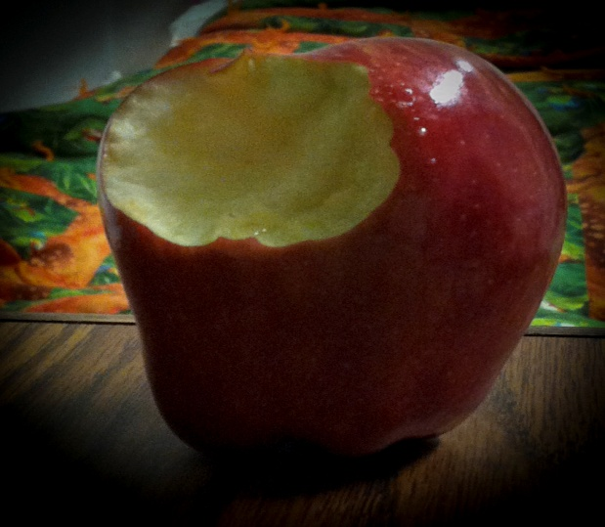
Περιγραφή Παιχνιδιού
Ζητάμε από τους μαθητές να συζητήσουν με τον διπλανό τους για την οπτική τους έπειτα από την αλλαγή.

Slide 8
Περιγραφή Δραστηριότητας (30’)
Καταγράψτε συνδέσεις που προκύπτουν από τα συμπεράσματα της προηγούμενης δραστηριότητας με στερεότυπα που υπάρχουν στα μέλη της Ομάδας σας.
Δημιουργήστε ερωτήσεις ή μία μελέτη περίπτωσης που θα βοηθήσουν τους μαθητές σας να αντιληφθούν τη σημασία των διαφορετικών οπτικών σε ένα ζήτημα.

